Slide 1
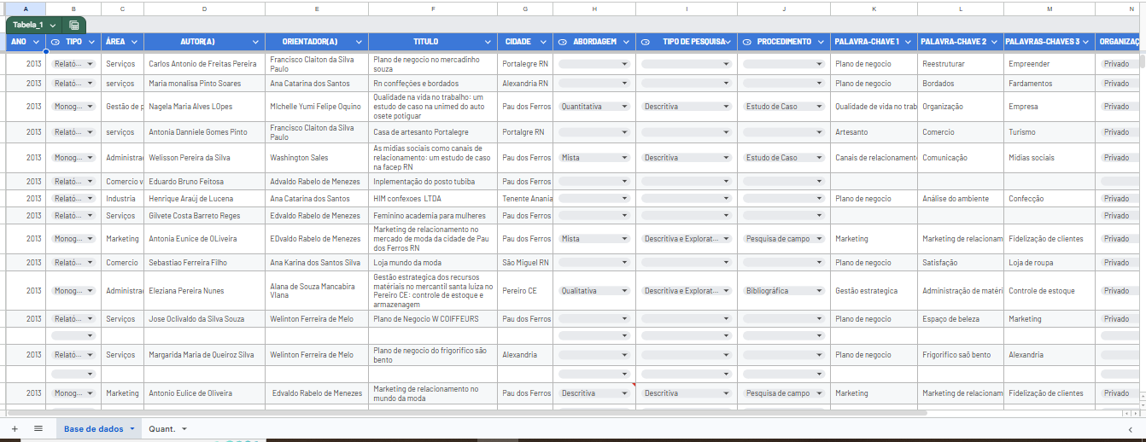
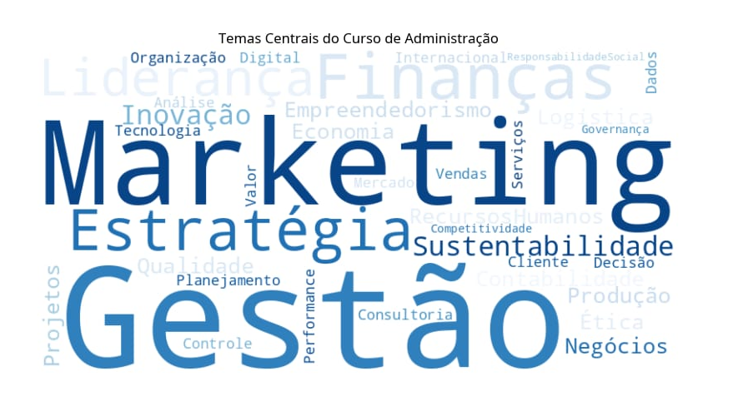
NÚCLEO CIENTÍFICO DE ADMINISTRAÇÃO (NUCAD): MAPEANDO O DNA CIENTÍFICO DO CURSO DE ADMINISTRAÇÃO DA FACEP
Maria Clara Pessoa Maia⁽²⁾; João Carlos Silva Fernandes⁽³⁾; Nayla Alexandre da Silva Duarte valcacer⁽⁴⁾; José Shirley Pessoa do Nascimento⁽⁵⁾.
(1) Trabalho desenvolvido no Programa de Iniciação Científica (PIC) da Faculdade Evolução Alto Oeste Potiguar;
(2) Discente da Faculdade Evolução do Alto Oeste Potiguar. E-mail: clarapess2@gmail.com;
(3) Discente da Faculdade Evolução do Alto Oeste Potiguar. E-mail: joaocarlos.fdes@hotmail.com;
(4) Discente da Faculdade Evolução do Alto Oeste Potiguar. E-mail: Nayllavalcacer@gmail.com;
(5) Docente; Mestre; Faculdade Evolução do Alto Oeste Potiguar; Pau dos Ferros,RN. E-mail: prof.joseshirley@gmail.com.
RESUMO
A produção científica, como os Trabalhos de Conclusão de Curso (TCCs), é essencial para a memória e identidade acadêmica de uma instituição. Introdução/problematização: Na Faculdade Evolução Alto Oeste Potiguar (FACEP), o acervo de TCCs, do curso de Administração está disponível na biblioteca desde 2013, contudo, observou-se a necessidade de uma estruturação bibliométrica de dados, haja vista a dificuldade de uma análise sistemática do perfil do curso, buscando responder: Quais as principais características e tendências da produção científica do curso de Administração da FACEP? Objetivo(s): Este trabalho tem como objetivo apresentar a criação e implementação do Núcleo Científico de Administração (NUCAD) na FACEP, responsável organizar, registrar e analisar toda a produção científica do curso de Administração da FACEP, desde 2013, transformando os TCCs em uma base virtual de dados estruturada. Com isso, busca-se entender melhor o perfil acadêmico do curso e fazer análises bibliométricas que mostrem suas tendências e contribuições. Método: este trabalho usa uma abordagem quantitativa dividida em quatro etapas: encontrar e digitalizar todo o acervo físico (TCCs, monografias e relatórios) desde 2013, preencher informações detalhadas e padronizar os dados, classificar os temas dos trabalhos e identificar as metodologias mais usadas, aproveitando a importância da bibliometria na organização da informação, criar um acervo digital de informações essenciais dos TCCs e compartilhar os resultados em artigos e eventos. A sequência dessas etapas é visualizada em um fluxograma detalhado do processo. Resultados: Os resultados preliminares do NUCAD são observados a partir do comprimento do seu fluxo de trabalho, a princípio, organizando e ordenando o acervo físico existente na biblioteca institucional, em seguida a definição de padrões para preenchimento e nomeação de informações de arquivos avançando na criação da base de dados digital (ver figura 1). Essa organização inicial já permite identificar as principais áreas de pesquisa de algumas turmas egressas ao longo dos anos, como a de 2013 através da nuvem de palavras (ver figura 02). Conclusões: A criação do NUCAD é mais do que apenas organizar documentos; é uma estratégia vital para guardar e valorizar a história científica da FACEP. Com esses dados organizados, é possível fazer avaliações futuras sobre a identidade e o impacto do curso, além de incentivar novas pesquisas e fortalecer a produção acadêmica. Este projeto mostra como a boa gestão da informação é importante para o crescimento contínuo e a qualidade do ensino.
PALAVRAS-CHAVE: Bibliometria; Memória Institucional; Produção Científica.
Figura 1 – Base de dados virtual em planilha (Google). Figura 2 – Nuvem de palavras dos principais eixos abordados dos TCC’s de 2013.
Fonte: Elaborado pelos autores (2026). Fonte: Elaborado pelos autores (2026).
REFERÊNCIAS:
BEZERRA, N. E. S. et al. Universidades Empreendedoras: uma análise bibliométrica acerca da produção científica. Revista de Administração e Inovação, São Paulo, v. 19, n. 1, p. 1-15, 2024. Disponível em: https://reunir.revistas.ufcg.edu.br/index.php/uacc/article/view/1886. Acesso em: 15 maio 2026.
BRAGA, A. A. Gestão da informação e documental do acervo acadêmico. In: CONGRESSO BRASILEIRO DE BIBLIOTECONOMIA, DOCUMENTAÇÃO E CIÊNCIA DA INFORMAÇÃO, 30., 2024, Rio de Janeiro. Anais... Rio de Janeiro: FEBAB, 2024. Disponível em: https://portal.febab.org.br/cbbd2024/article/view/3499. Acesso em: 15 maio 2026.

